Slide 1

DIEGO SANTOS
GABRIEL DOMINGOS
RENAN SUTTO
MATEUS LOPIS
MATHEUS GASPAR
SAULO OLIVEIRA

Slide 2
LEI KISS
LEI Nº 13.425, DE 30 DE MARÇO DE 2017.
Foi publicada na edição desta sexta-feira (31) do Diário Oficial da União a chamada 'Lei Kiss', que define normas de prevenção e combate a incêndio em estabelecimentos, edificações e áreas de reunião de público

Slide 3
POR QUE MADARA ?
MAIS VIAVEL QUE OPTAR POR UM FUNCIONARIO
MAIS PRECISO QUE UM PROCESSO MANUAL
COBRE MAIS TEMPO

Slide 4
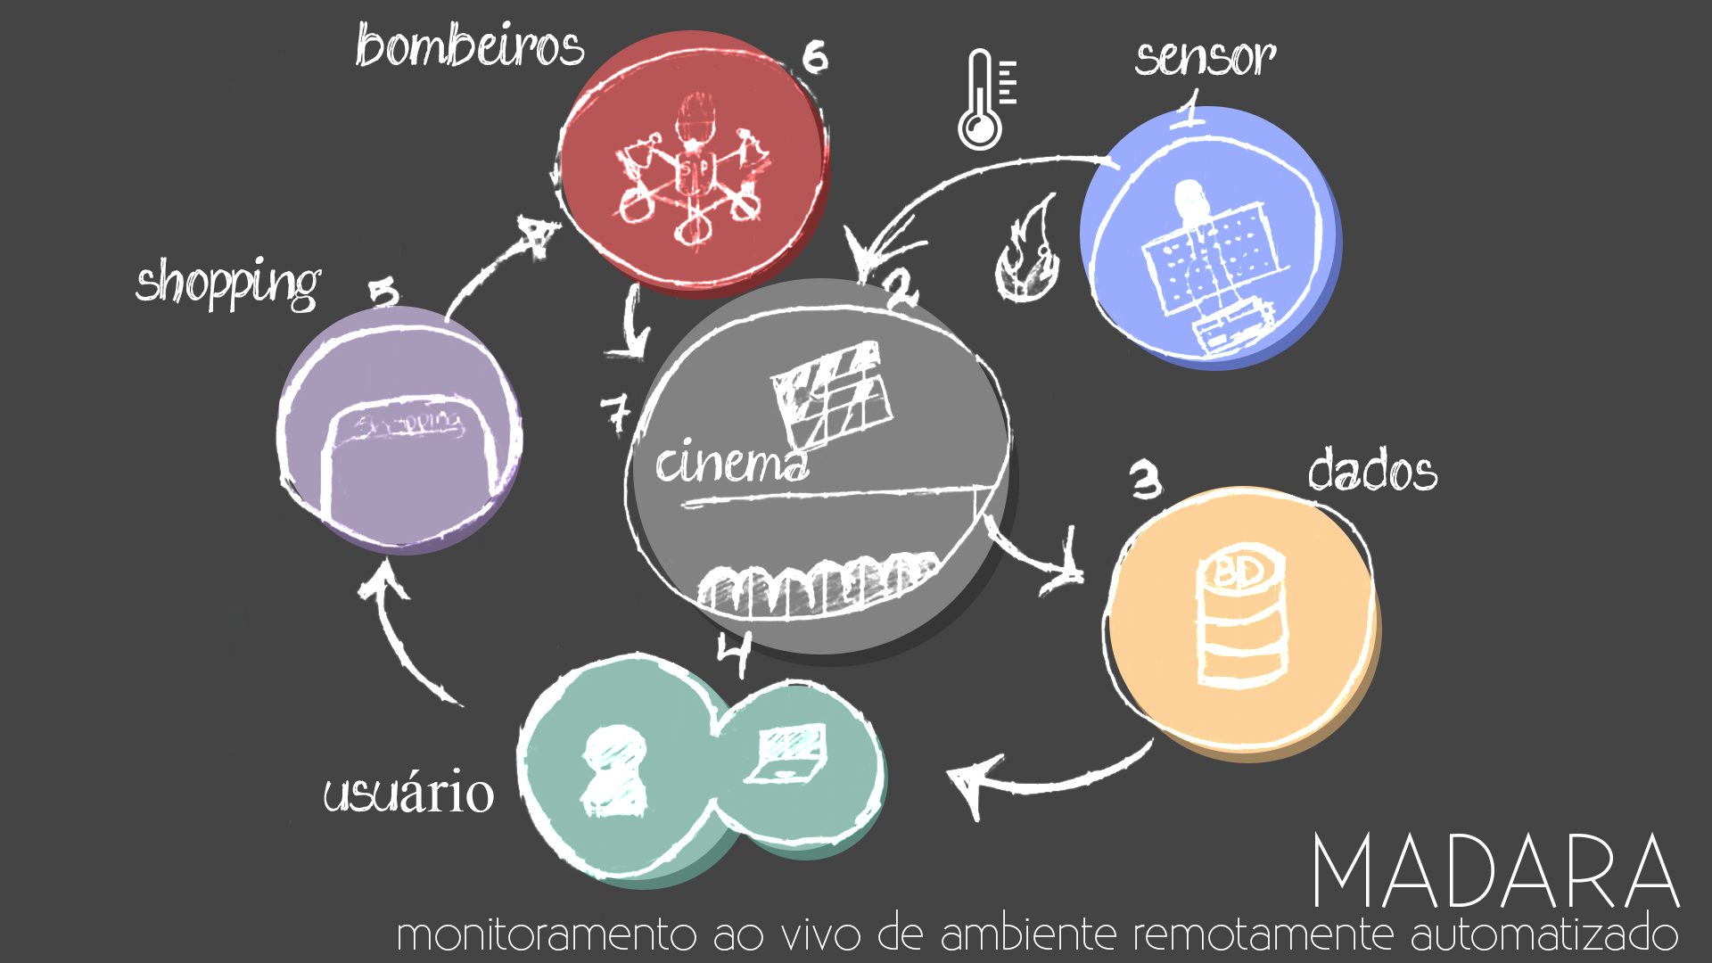
SOLUÇÃO

